Slide 1
讓禱告成為2024的力量
雅各書5：13-16

Slide 2
什麼時候要禱告？

Slide 3
雅各書5
13 你們中間有受苦的呢，他就該禱告；有喜樂的呢，他就該歌頌。
14 你們中間有病了的呢，他就該請教會的長老來，他們可以奉主的名用油抹他，為他禱告。
15 出於信心的祈禱要救那病人，主必叫他起來；他若犯了罪，也必蒙赦免。
16 所以你們要彼此認罪，互相代求，使你們可以得醫治。義人祈禱所發的力量是大有功效的。

Slide 4
在生病的時候
在需要的時候
在犯錯的時候
受逼迫的時候

Slide 5
「為義受逼迫的人有福了，因為天國是他們的。人若因我辱罵你們，逼迫你們，捏造各樣的壞話譭謗你們，你們就有福了。應當歡喜快樂，因為你們在天上賞賜是大的。」
（馬太福音5：10-12）

Slide 6
在生病的時候
在需要的時候
在犯錯的時候
受逼迫的時候
在受苦的時候

Slide 7
詩篇50：15-“在患難之日求告我，我必搭救你，你也要榮耀我”。
詩篇34：6-“我這困苦人呼求，耶和華便垂聽，救我脫離一切的患難”。

Slide 8
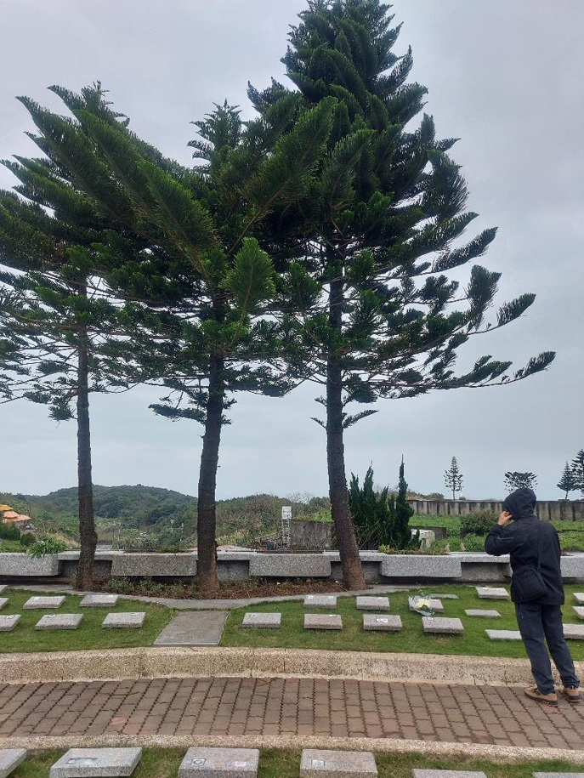
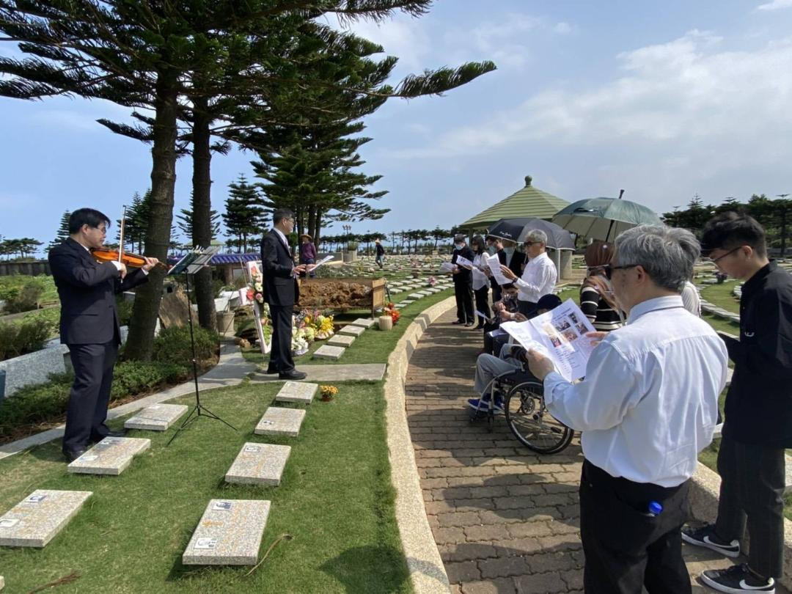

Slide 9
人生後半是一個感恩與贖罪的過程

Slide 10
一個無聲的禱告、來不及的感恩

Slide 11
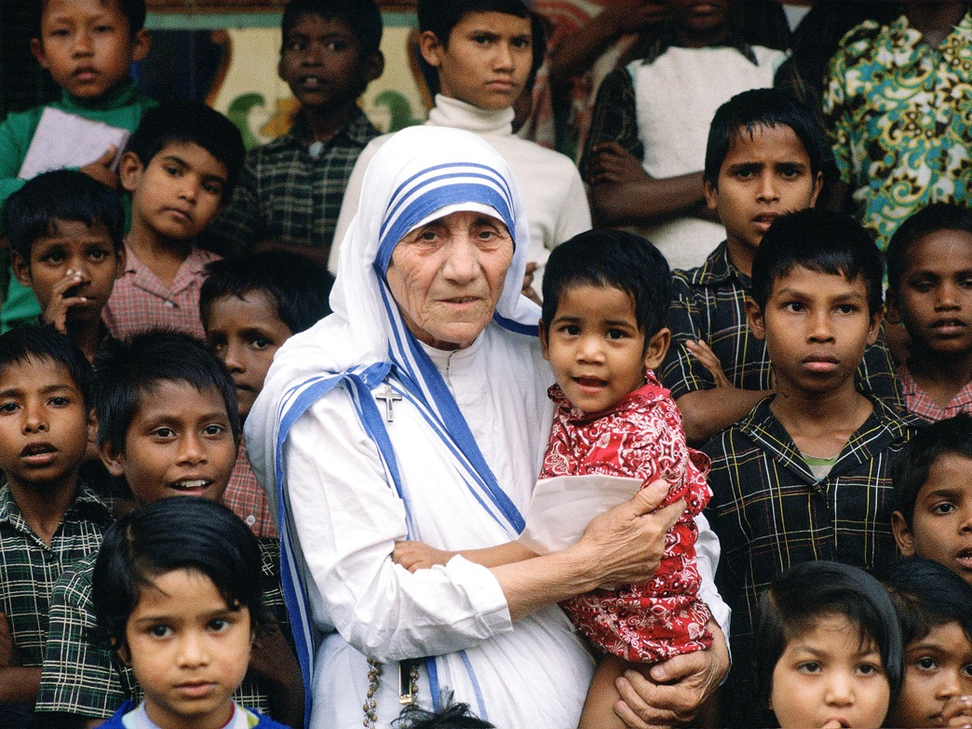

Slide 12
為你的朋友禱告
約伯爲他的朋友祈禱，耶和華就使約伯從苦境轉回，並且耶和華賜給他的比他從前所有的加倍。（約伯記42：10 ）

Slide 13
我以禱告來到你跟前
我以禱告來到你跟前，
我要尋求你，
我要站在破口之中，
在那裡我尋求你
1/2

Slide 14
每一次我禱告 我搖動你的手，
禱告做的事 我的手不能做，
每一次我禱告 大山被挪移，
道路被鋪平 使列國歸向你。
C

Slide 15
主我是軟弱及無助，
你卻是我的力量，
以你親切的手引導我，
那就是我的得勝
2/2

Slide 16
每一次我禱告 我搖動你的手，
禱告做的事 我的手不能做，
每一次我禱告 大山被挪移，
道路被鋪平 使列國歸向你。
C

